Slide 1
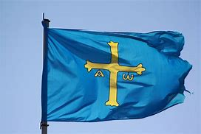
CATALAGO DE PRODUCTOS
20deliciasscoop

Slide 2
DATOS DE LA COOPERATIVA
DIRECCION C/VALGRANDA
CODIGO POSTAL : 33401
MUNICIPIO : AVILES
PROVINCIA : ASTURIAS
DATOS DE CONTACTO : 20Deliciasscoop@gmail.com
-LOS GASTOS DE ENVÍO NO ESTÁN INCLUIDOS EN LOS PRECIOS Y CORREN A CARGO DEL COMPRADOR
-Los precios pueden variar ligeramente, se ruega realizar el pedido con al menos 15 días de antelación!

Slide 3
Indice
Productos dulces
Productos salados
Artesania
*Gastos de envio no incluidos*

Slide 4
Productos dulces

Slide 5
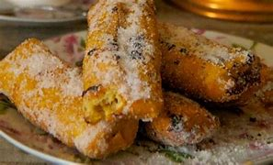
Casadiella
REF01
Es un dulce típico de la provincia de Asturias. Este dulce consiste en una masa que no es dulce y que se suele rellenar con una mezcla de nuez, azúcar y anís. Se pueden hacer fritas u horneadas
Precio 6,60 12 unidades

Slide 6
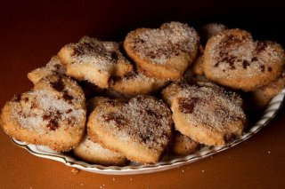
Suspiros del nalon
REF02
Los suspiros son una pasta típica de Asturias que se puede disfrutar en los desayunos y meriendas de toda la familia, pues su sabor dulce y su textura ligera, hacen que resulte muy fácil de comer
Precio 3,50 600gr

Slide 7
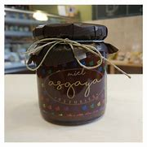
Miel asturiana
REF03
Producida por las abejas de forma totalmente natural a partir del néctar de la flor del brezo. De gran calidad, su presentación en bote con dosificador anti goteo hace que sea un producto fácil de consumir, ideal para endulzar tus cafés e infusiones, para emplear en repostería, o para acompañar de una buena hogaza de pan artesano.
Precio 1,10 45gr

Slide 8
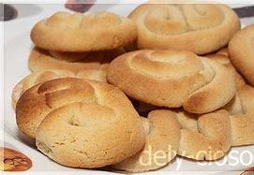
Marañuelas de luanco
REF05
Las marañuelas de Candás y Luanco son una especie de galletas asturianas típicas de Semana Santa. La autoría de la receta es motivo de discusión y rivalidad de dichas comarcas a ambos lados del río Pielgo. Sin embargo, los orígenes de las marañuelas son mucho más antiguos.
Precio 6,40 12 unidades

Slide 9
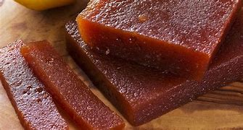
MEMBRILLO
REF04
El membrillo es fruto del membrillero, un árbol originario de Asia que crece también en muchas otras partes del mundo, entre ellas, España. Sus principales características son la piel amarilla y un aroma muy agradable.
Precio 2,30 400gr

Slide 10
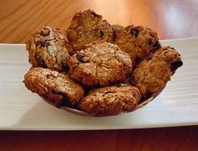
Galletas de avellana
REF07
Las Galletas de avellana son todo un bocado gourmet en si mismas. Finas, crujientes y con un potente sabor a avellanas puedes creer que va a haber un antes y un después de estas pequeñas joyas de la repostería casera.
Precio 4,10 400gr

Slide 11
PRODUCTOS SALADOS

Slide 12
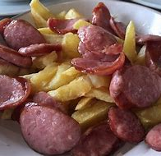
Longaniza de aviles
Ref08 precio 3€ 315gr
La longaniza de Avilés Vallina se presenta envasada al vacío en piezas 315 gramos aproximadamente. Magro de cerdo, sal, ajo, azúcares, especias, estabilizadores (E450, E452), conservadores (E250, E252), dextrosa y potenciador de sabor (E621). Envoltura tripa natural de cerdo.

Slide 13
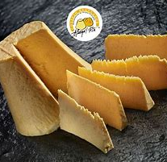
Queso afuega el pitu
Ref09 precio 3,60 300gr
El queso Afuega'l Pitu es uno de los quesos más antiguos y extendidos de Asturias, además de uno de los de más arraigo y conocimiento popular. Cuenta la leyenda que el nombre Afuega'l Pitu ("Ahogar la garganta" en asturiano) proviene de su mayor peculiaridad: la textura compacta y firme que aumenta en su maduración.

Slide 14
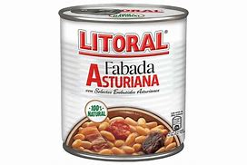
Lata de fabada
Ref11 precio 5,40 420gr
Fabada asturiana, o simplemente fabada, es el plato tradicional de la cocina asturiana elaborado con faba asturiana (en asturiano, fabes), embutidos como chorizo y la morcilla asturiana, y con cerdo. Es el plato típico de Asturias (el plato regional más conocido de la región asturiana), pero su difusión es tan grande en la península ibérica que forma parte de la gastronomía de Españamás reconocida. Se considera según ciertos autores una de las diez recetas típicas de la cocina española

Slide 15
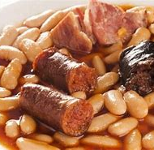
Compango y fabada
Ref12 4,30 € 400 GRAMOS
Se trata de uno de los acompañamientos más característicos de la gastronomía española. Un conjunto de carnes ahumadas que se utiliza en guisos de cuchara (cocidos, potes...) y se compone de morcilla, chorizo y tocino

Slide 16
Productos artesanales

Slide 17
HÓRREO ARTESANO
Ref15 4€
Figura artesana típica de Asturias hecha de madera y con un tamaño de 4 centímetros.

